Slide 1
INTENDENCIA DEPARTAMENTAL DE MALDONADO
REPUBLICA ORIENTAL DEL URUGUAY
Sr. Oscar de los Santos Piriz
Intendente Departamental de Maldonado
Presentación
Julio 2014

Slide 2
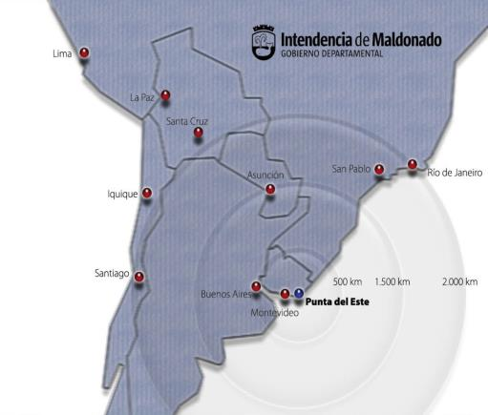
UBICACIÓN DE URUGUAY EN LA REGION
Tiempos de vuelo:
2.30 hs. Río de Janeiro
2.15 hs. San Pablo
1.00 hs. Porto Alegre
45 minutos Buenos Aires
1.45 hs. Santiago de Chile
2.15 hs. Asunción del Paraguay

Slide 3
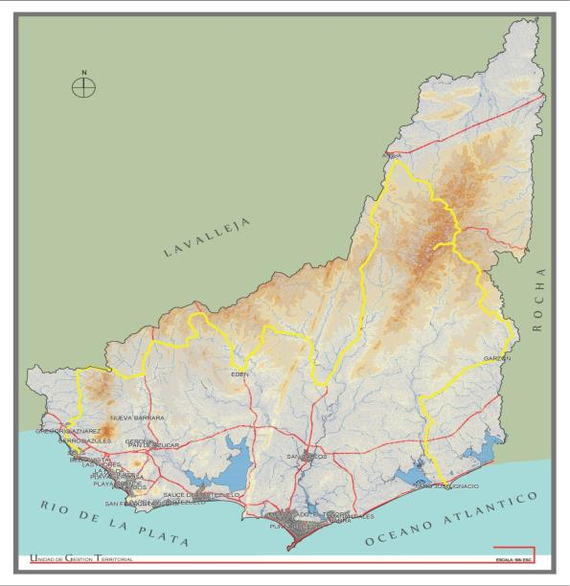
Departamento de Maldonado
superficie: 4.769 km2
población: 164.300 hab,

Slide 4
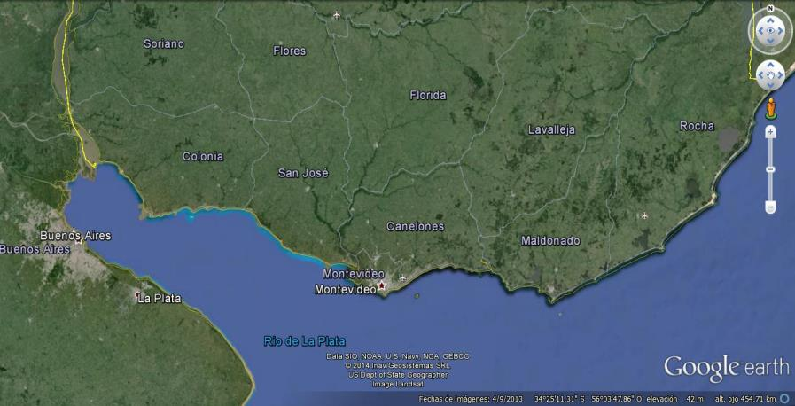
MALDONADO Y LA REGION

Slide 5
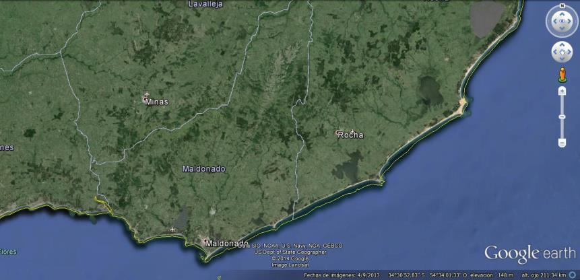
MALDONADO

Slide 6
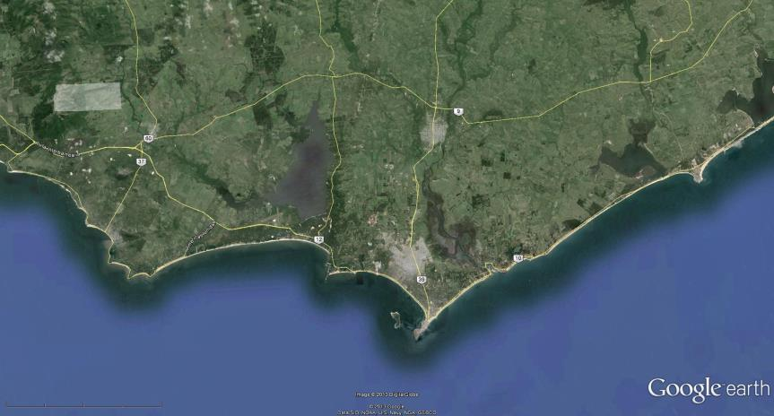
CENTROS POBLADOS MAS IMPORTANTES
Notes:
6

Slide 7
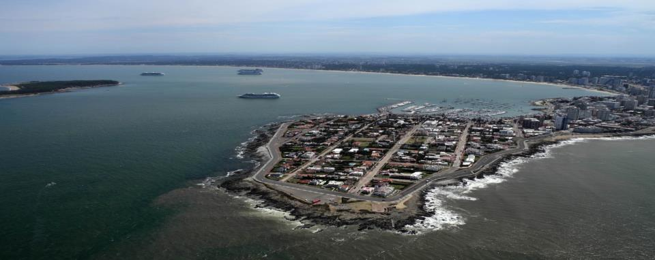
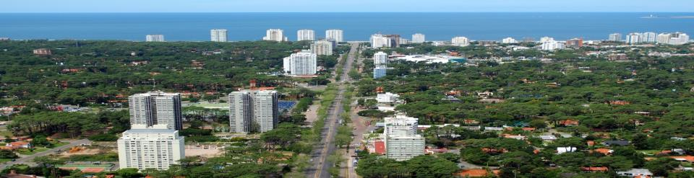
DIVERSIDAD DE PAISAJES

Slide 8
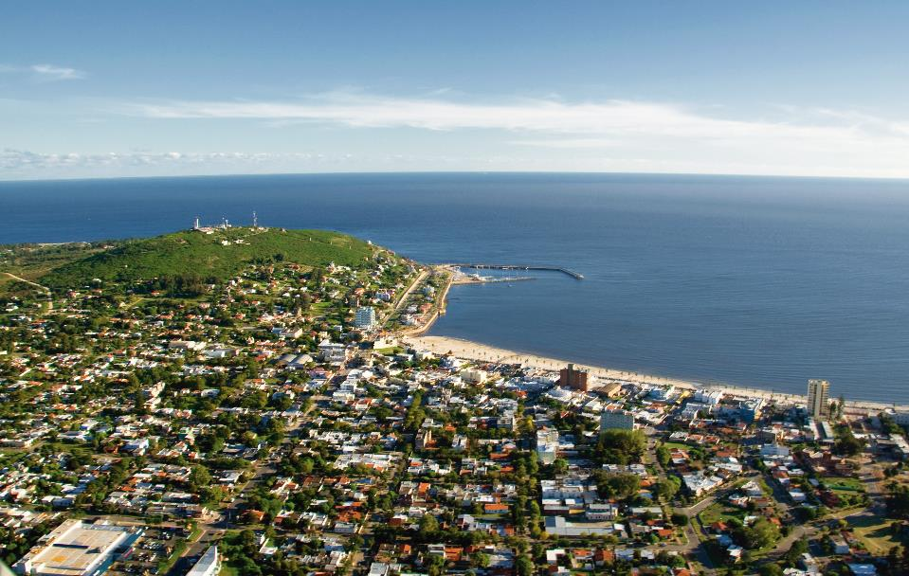
PUERTO DE PIRIAPOLIS

Slide 9
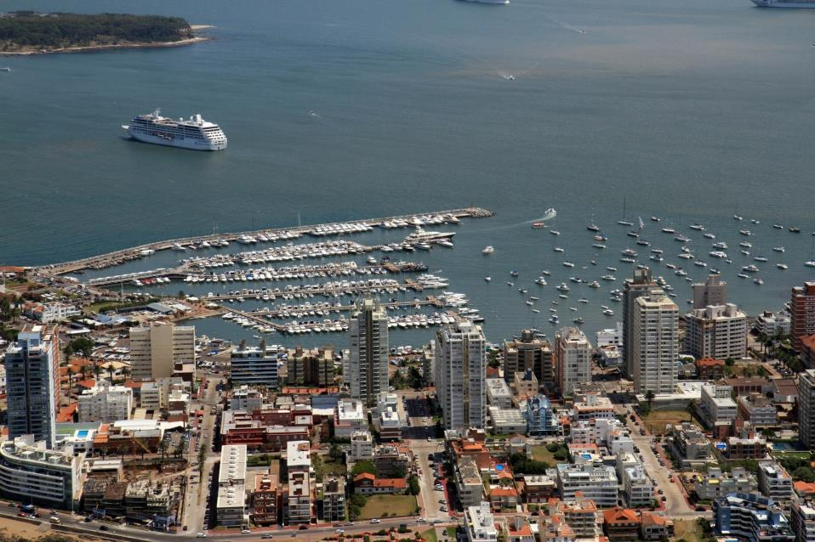
PUERTO DE PUNTA DEL ESTE

Slide 10
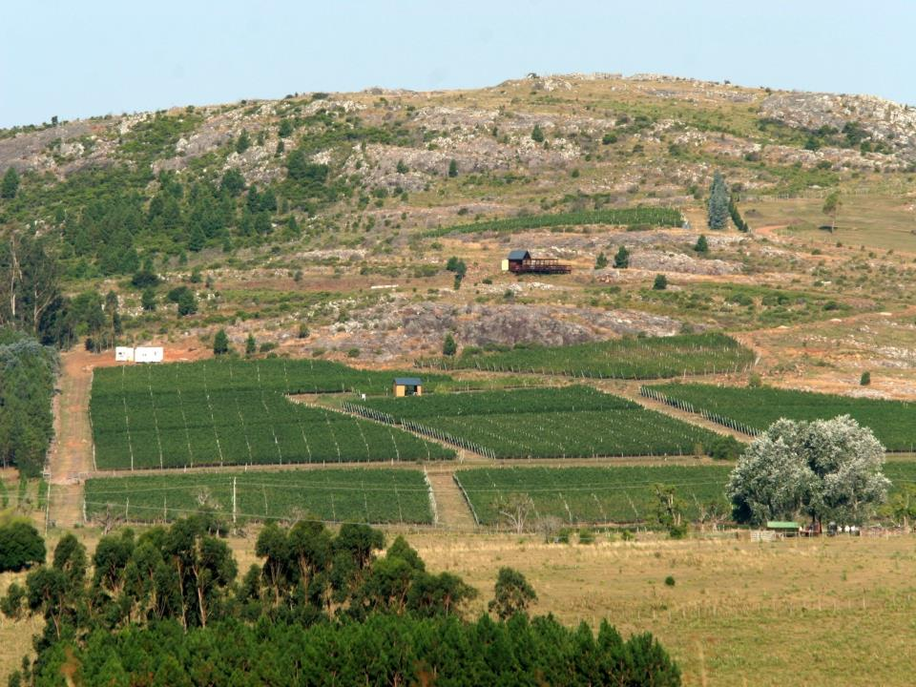

Slide 11
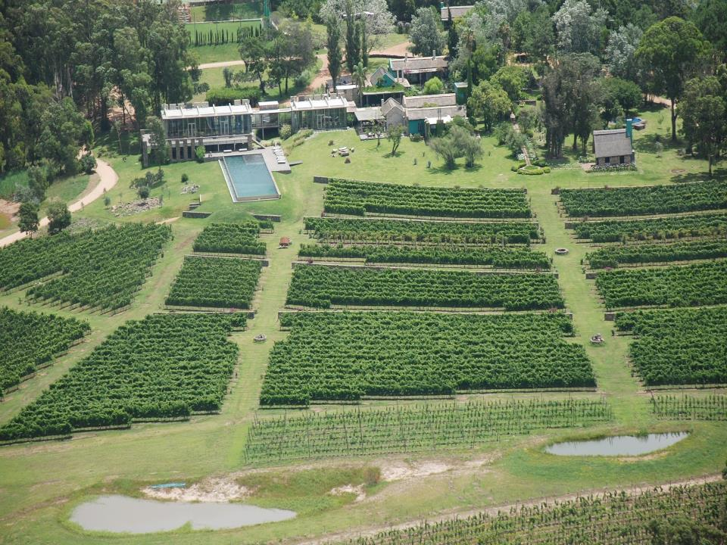

Slide 12
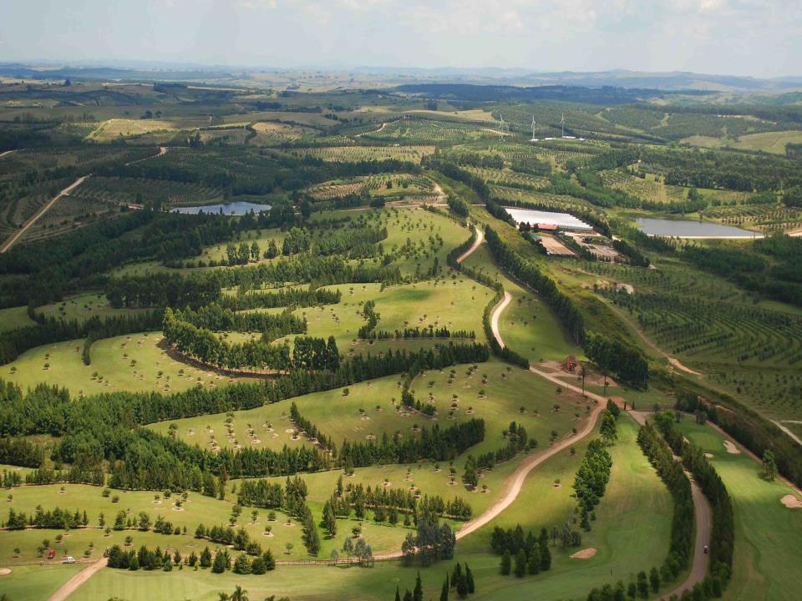

Slide 13
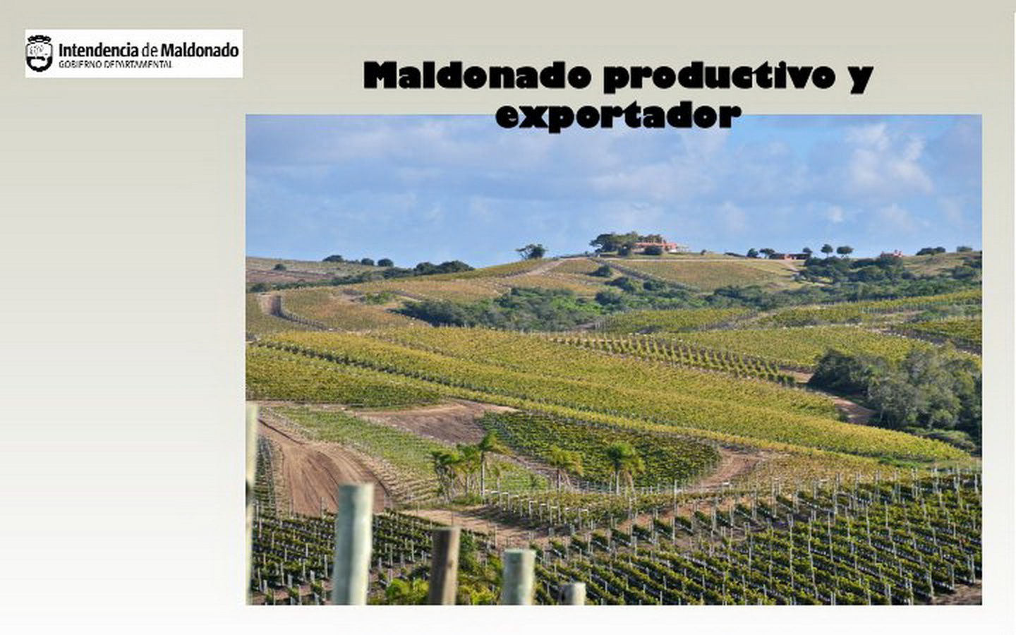

Slide 14
El turismo en el Departamento de Maldonado
Principal producto: sol y playa
Desafíos: Nuevas estacionalidades
- Centro de Convenciones y Predio Ferial
- Ciudad Universitaria
Segunda Residencia
- Desarrollo de turismo de cruceros

Slide 15
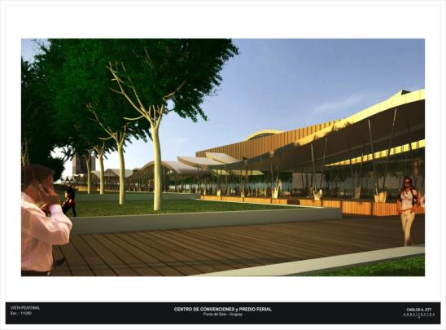
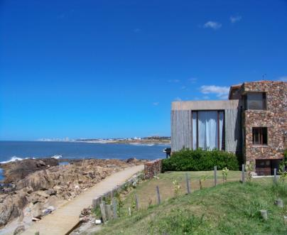
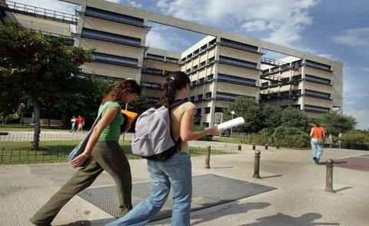
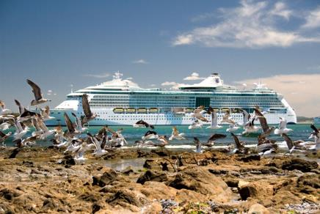

Slide 16
La Inversión Inmobiliaria en Maldonado

Slide 17
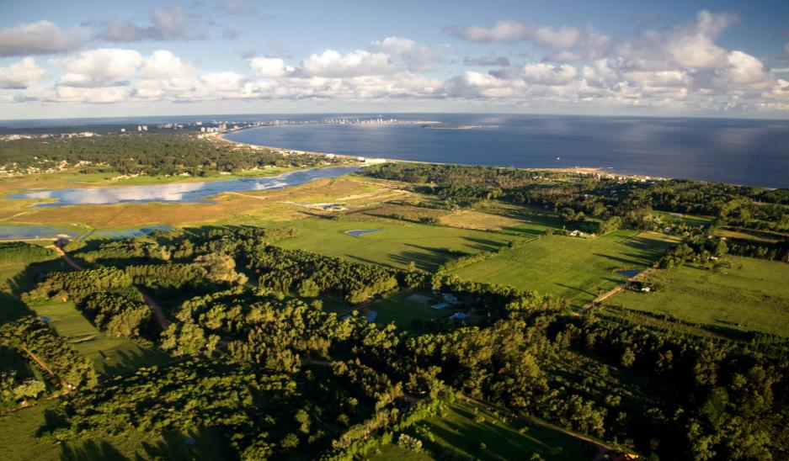
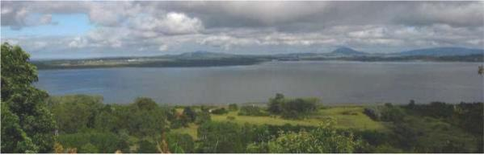
LA
DIMENSIÓN AMBIENTAL EN EL ORDENAMIENTO TERRITORIAL

Slide 18
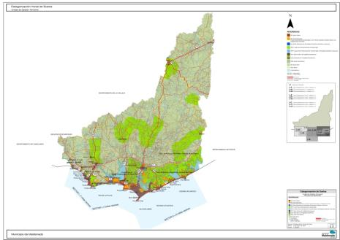
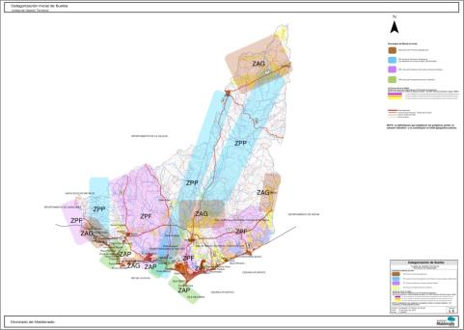
PLANIFICACIÓN ESTRATÉGICA DEL DESARROLLO URBANO TERRITORIAL

Slide 19
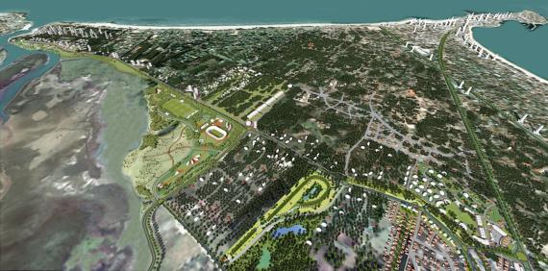
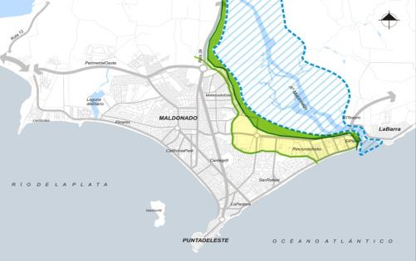
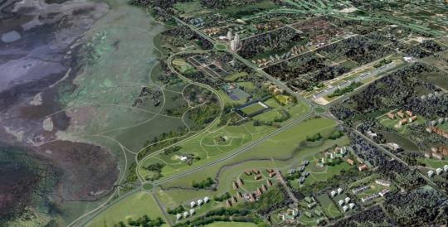
PLAN EJE APARICIO SARAVIA

Slide 20
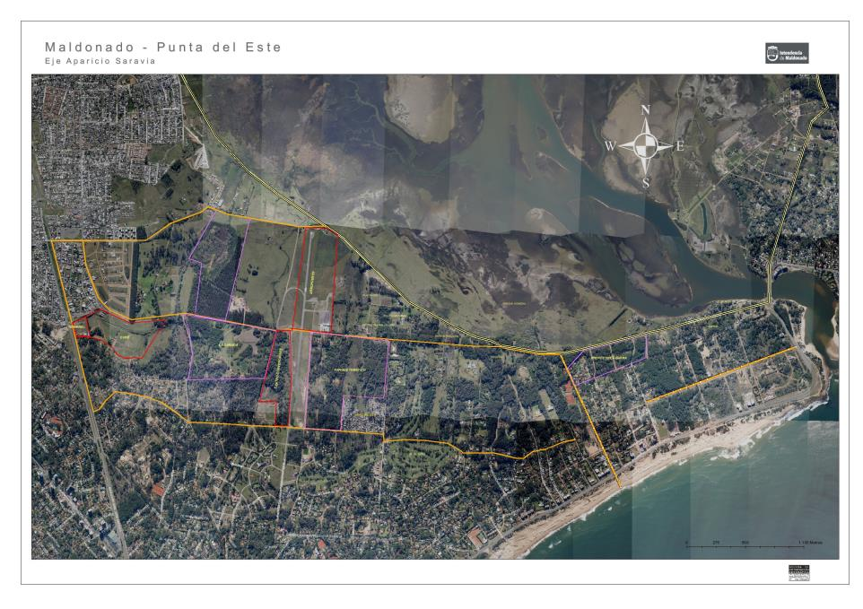
Imagen Satelital, ámbito del Plan Eje A. Saravia

Slide 21
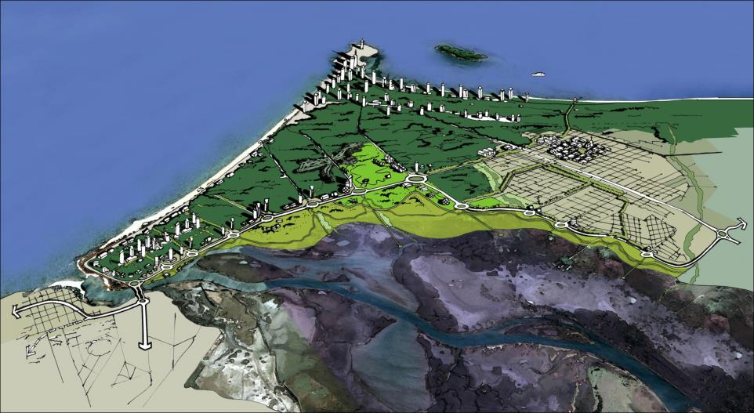
MODELO URBANO
Perspectiva aérea desde el Norte
INTENDENCIA DEPARTAMENTAL DE MALDONADO – 2011 / 2012

Slide 22
OBJETIVOS Y COMPONENTES QUE GUIARON EL PROYECTO
OBJETIVOS
1 Innegociables ambientales
Conservación del bañado
Área de amortiguación
Bosque Urbano
Ahorro energético y reciclaje - reuso de recursos.
2 Inclusión Social
Vida permanente
Diversidad de Usos
Bloque máximo de manzana
3 Oportunidades Económicas
Duplicación del volumen de construcción
Operaciones Concertadas público / privadas
Retorno para el sector público y factibilidad de la obra pública
INTENDENCIA DEPARTAMENTAL DE MALDONADO

Slide 23
OBJETIVOS Y COMPONENTES QUE GUIARON EL PROYECTO
Consignas estratégicas del contexto del Macro Plan:
1 Desestacionalizar las actividades
2 Crear más empleo
3 Diversificar las actividades socio/economía
4 Uruguay Natural
INTENDENCIA DEPARTAMENTAL DE MALDONADO

Slide 24

MODELO URBANO
Mirando el norte
El bañado del Arroyo Maldonado y las Reservas de Biosfera de UNESCO
ANN: Área Núcleo Natural
AAND: Área Amortiguación Natural Directa
AANI: Área Amortiguación Natural Indirecta
ANN
AAND
AANI
INTENDENCIA DEPARTAMENTAL DE MALDONADO

Slide 25
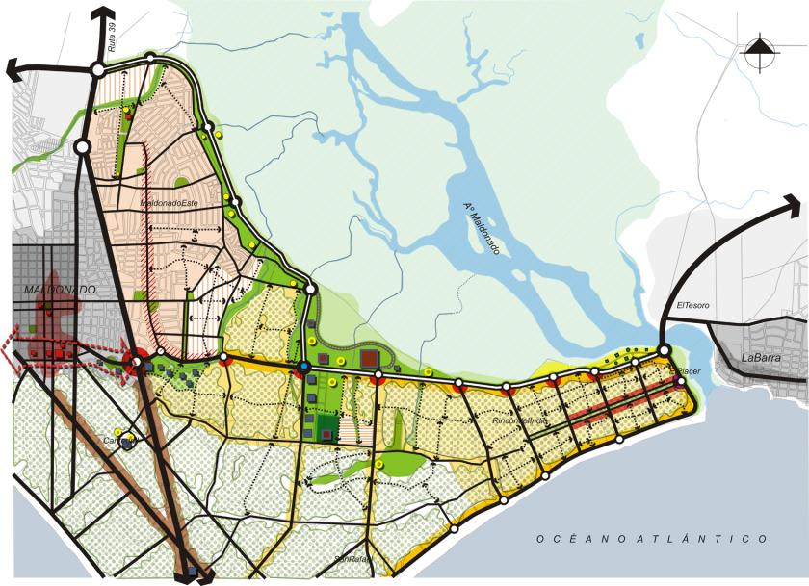
MODELO URBANO
Mirando el norte
Componentes destacados del nuevo Plan
  El Parque Metropolitano
  La Avenida Aparicio Saravia
  La descentralización en múltiples micro-centralidades
  La nueva Terminal de Ómnibus y el Campus Universitario
INTENDENCIA DEPARTAMENTAL DE MALDONADO

Slide 26
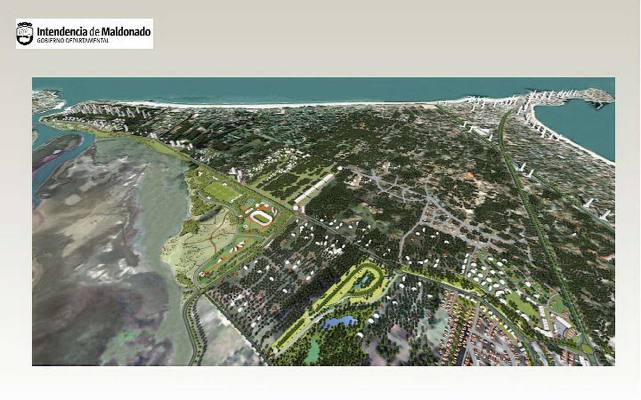

Slide 27
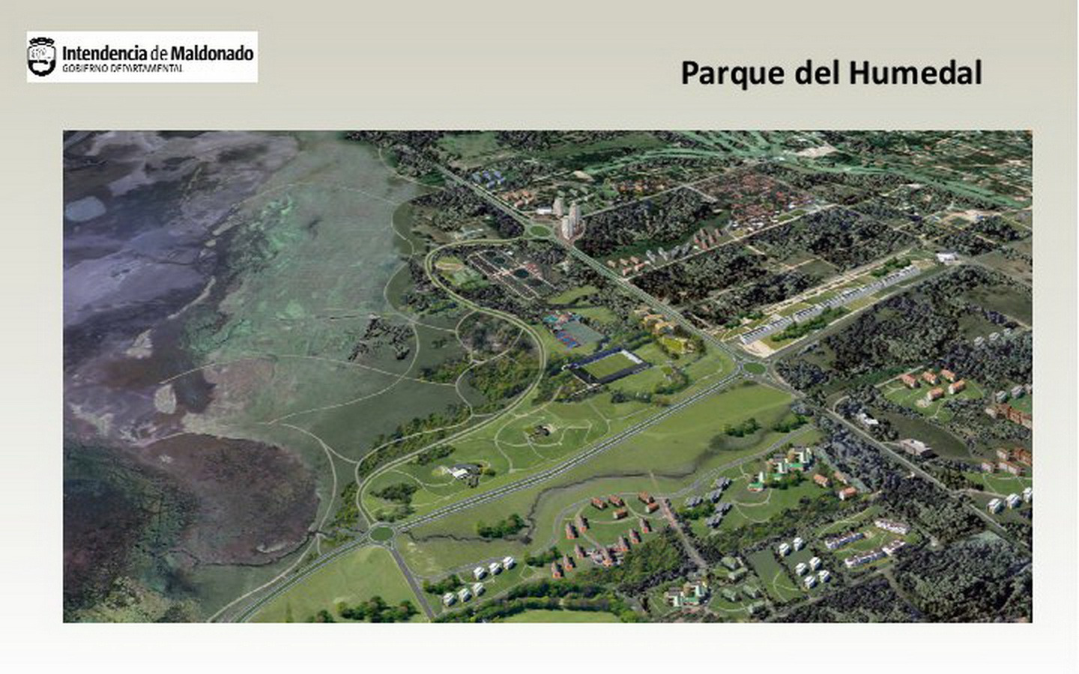

Slide 28
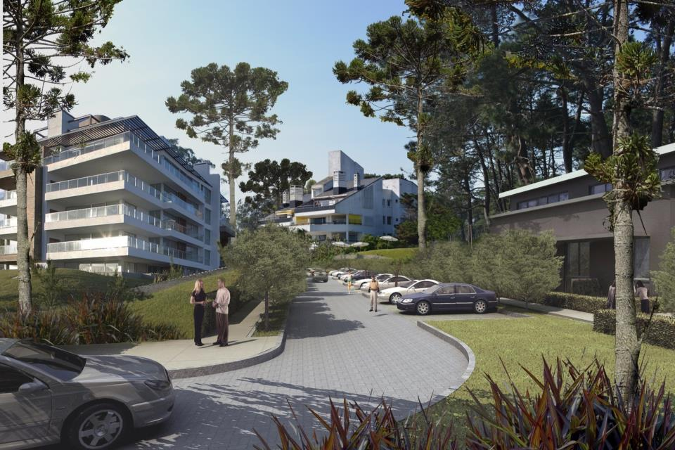
Prefiguración Barrios Jardín

Slide 29
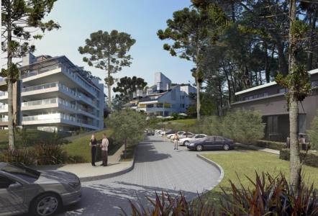
Oportunidades Económicas.
Duplicación del volumen de construcción
El Plan desencadenará un volumen potencial de negocios de 6.500.000 m2
para variados destinos.
m2 6.500.000
jornales/m2 5
años del Plan 20
Jornales persona / año 240
Jornales durante el plan 32.500.000
Jornales / año 1.625.000
Personas Ocupadas / año 6800

Slide 30
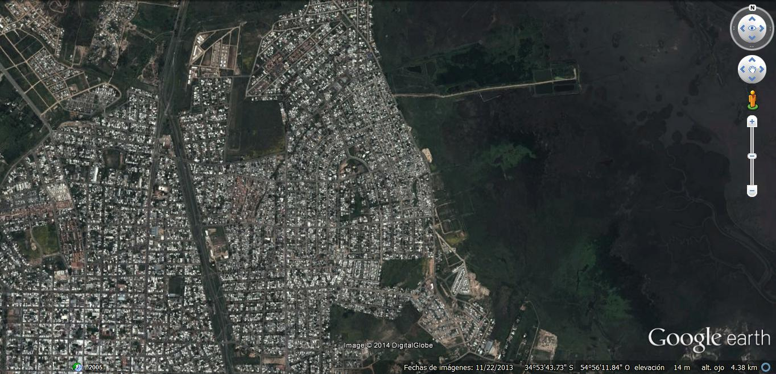

Slide 31
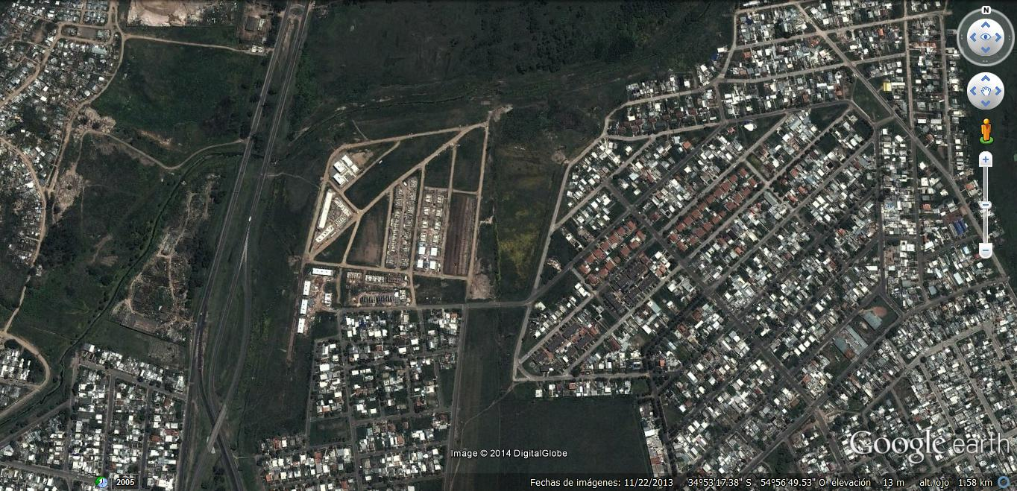

Slide 32
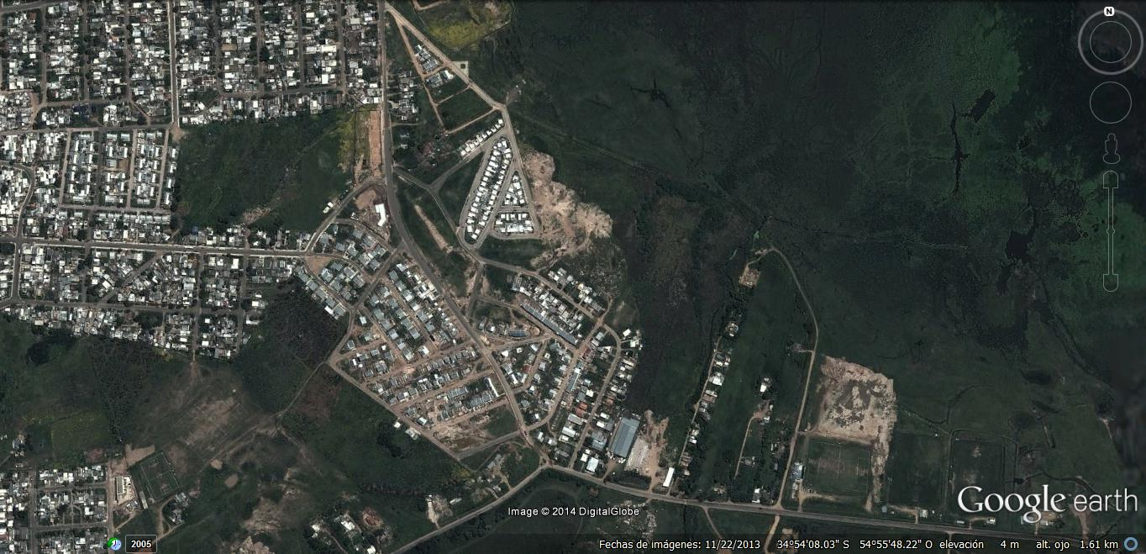

Slide 33
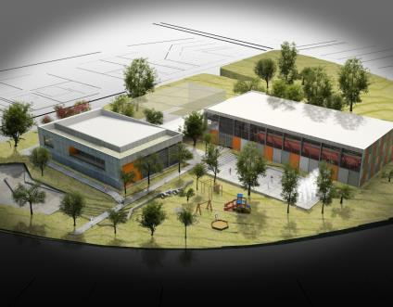
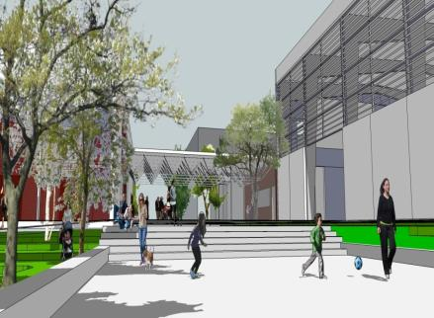
INCORPORACION DE SERVICIOS CULTURALES Y DEPORTIVOS EN ZONAS SUB-URBANAS

Slide 34
